Slide 1





Tiếng Việt 5 – Tuần 4
Dây thun xanh,
dây thun đỏ
BÀI ĐỌC 3

Slide 2

Khởi động
Ai có trí nhớ tốt?

Slide 3
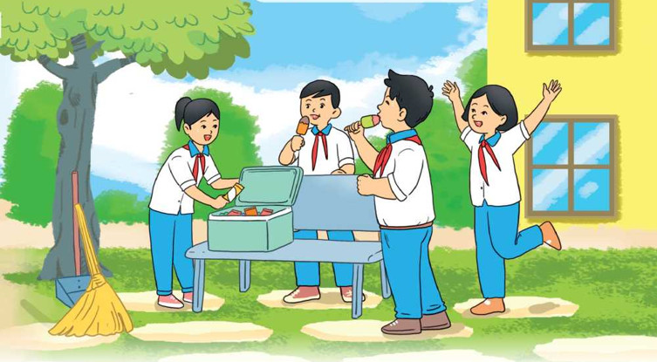



Hình ảnh trong tranh nói về bài đọc nào?
?
Bài đọc Lớp trưởng lớp tôi

Slide 4
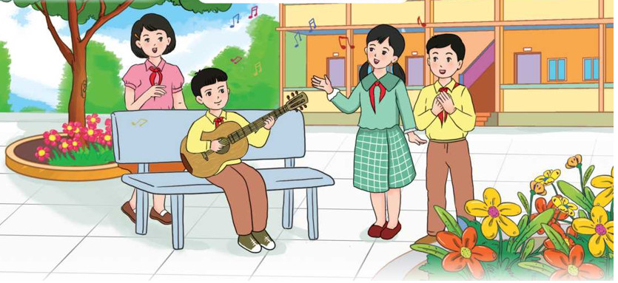
Hình ảnh trong tranh nói về bài đọc nào?
?
Bài đọc Muôn sắc hoa tươi

Slide 5
Mỗi bạn học sinh trong hai bài đọc trên, có điểm gì giống nhau?
Mỗi bạn học sinh trong hai bài đọc trên đều đáng yêu
?
?

Slide 6
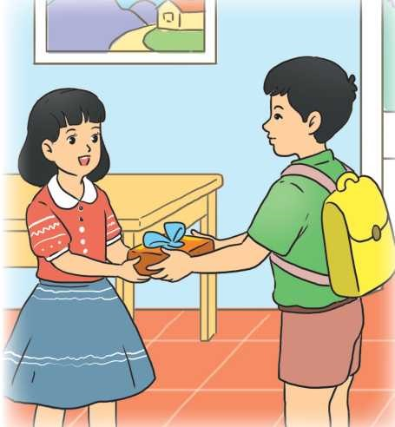
Bài đọc 3
Dây thun xanh,
dây thun đỏ

Slide 7
Hoạt động 1
Đọc thành tiếng
Đọc cả bài

Slide 8
Giải nghĩa từ
Dây thun
dây chun.
Biết ý
đoán biết được suy nghĩ của người khác để có cách ứng xử phù hợp.
Đơm
lấy thức ăn từ xoong nồi ra bát, đĩa
Mừng quýnh
mừng quá, đến mức cuống cả lên
Thơm phức
có mùi thơm bốc lên mạnh và hấp dẫn (thường nói về thức ăn)

Slide 9
Chia đoạn
+ Đoạn 1: từ đầu đến ... là vừa.
+ Đoạn 2: từ Không phải... đến ... mười nghìn.
+ Đoạn 3: từ Vậy mà... đến ... chưa mách.
+ Đoạn 4: từ Sáng hôm ấy... đến ... để mua.
+ Đoạn 5: phần còn lại.

Slide 10

Đọc nối tiếp đoạn
⇦ 5 bạn đọc thành tiếng
⇦ Cả lớp theo dõi và đọc thầm theo

Slide 11
Luyện đọc từ và câu
mừng quýnh, phiêu lưu
“Ly mừng quýnh,/ mở gói giấy: / cuốn Cuộc phiêu lưu của cô bé Tim Tím đến xứ sở Hoa Mười Giờ / còn mới cứng / và thơm phức mùi giấy in.//”

Slide 12

Luyện đọc nhóm 5
⇦ Đọc nối tiếp đoạn: Mỗi bạn trong nhóm đọc 1 đoạn
⇦ Thi đọc

